Slide 1
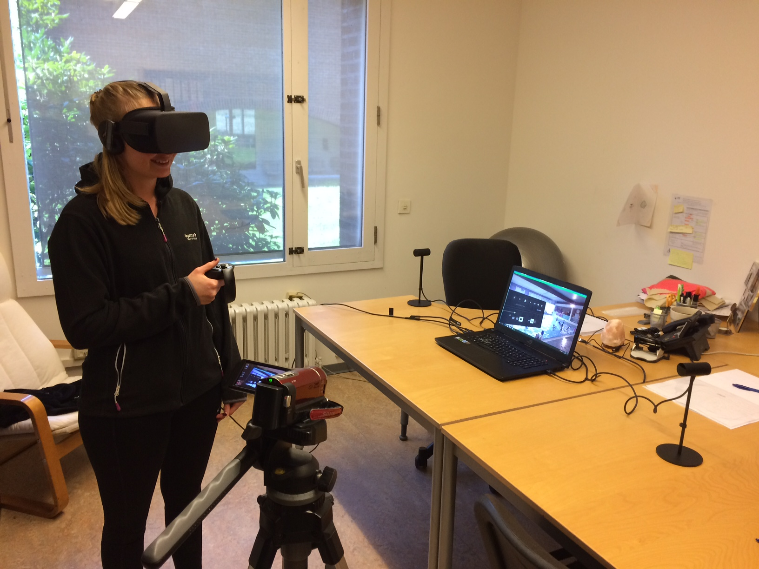
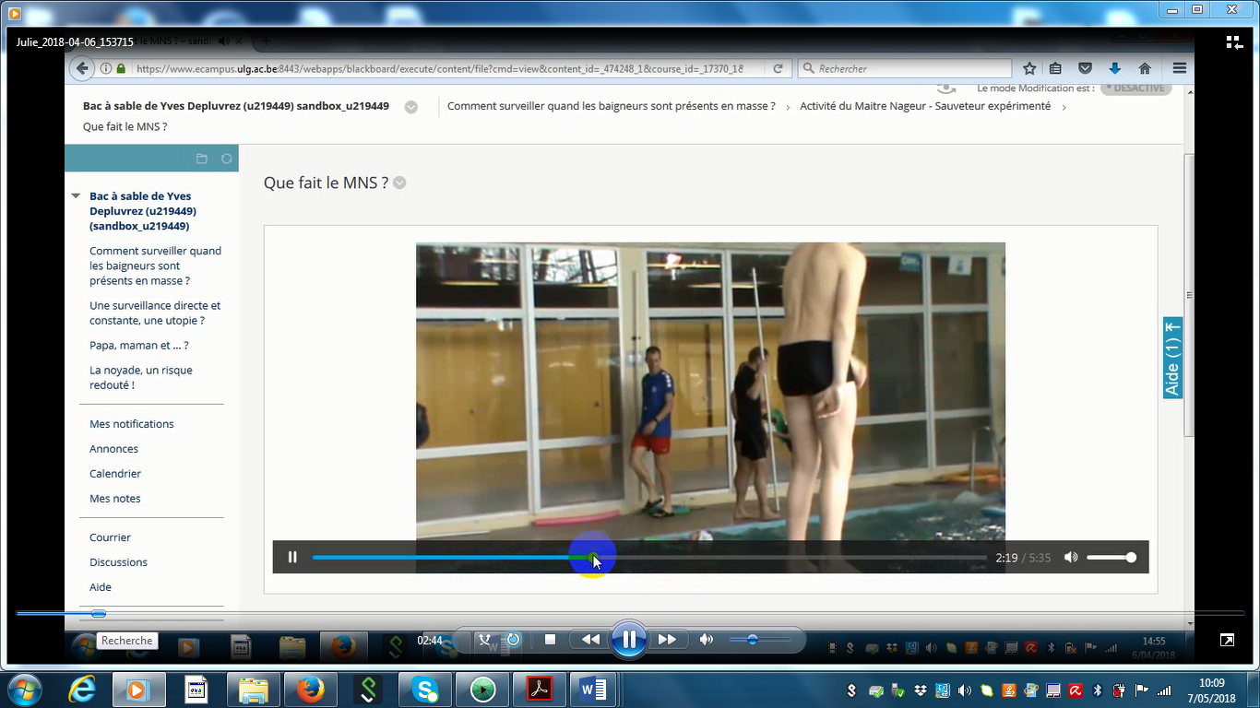
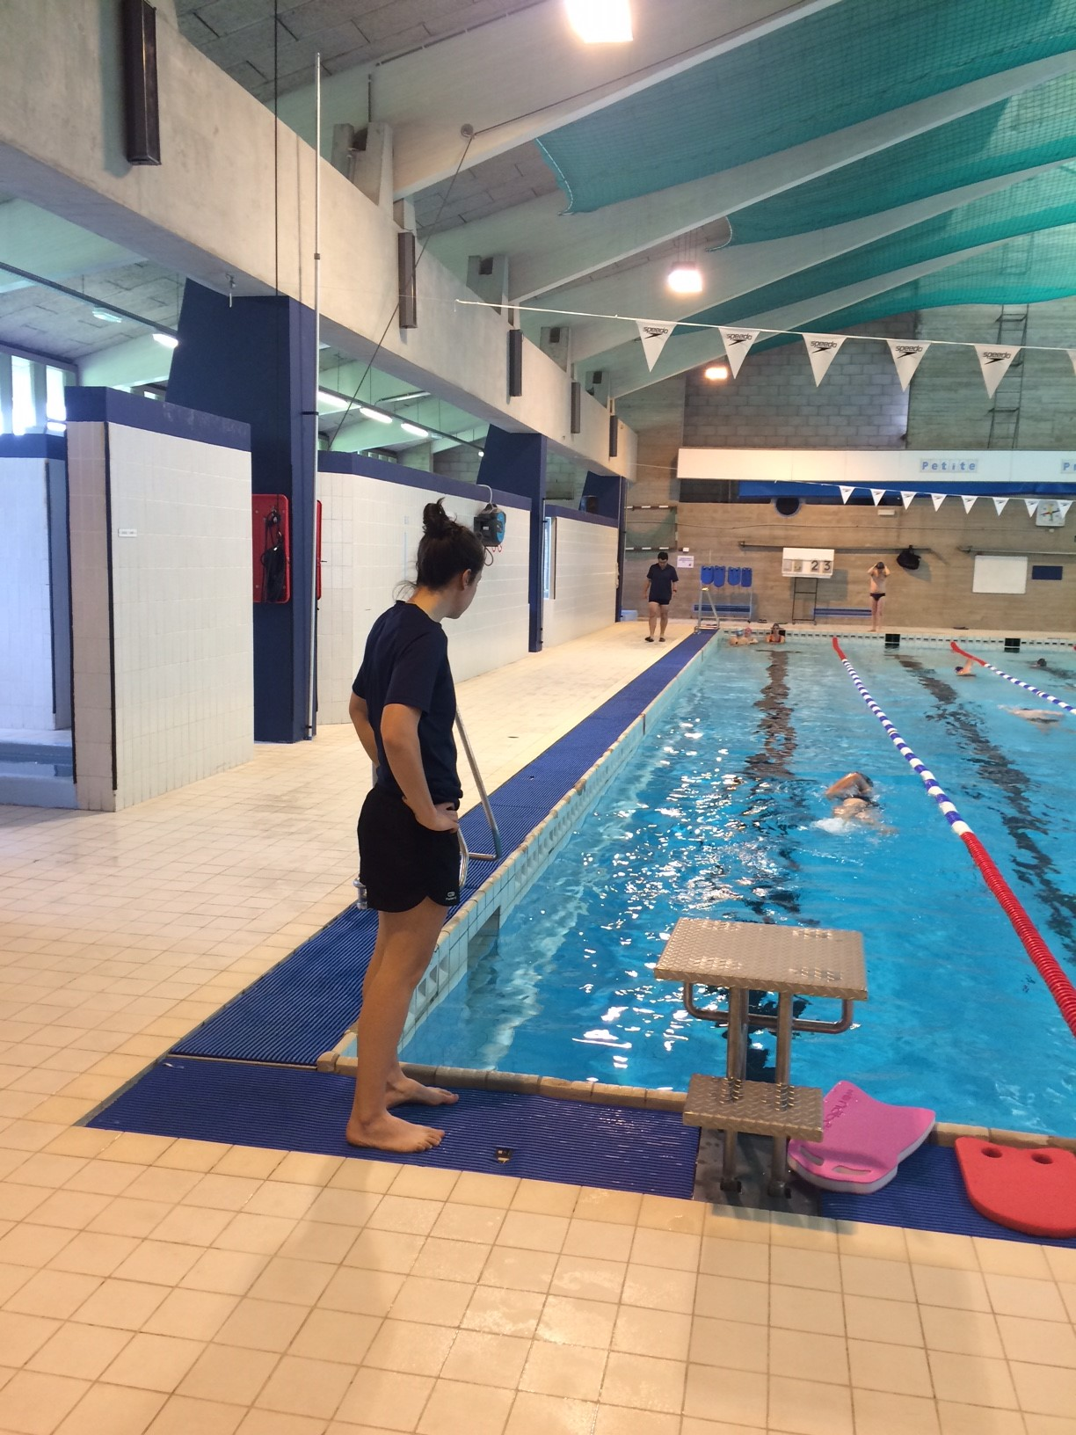
Yves Depluvrez
Université de Liège
Yves.depluvrez@uliege.be
L’analyse de l’activité professionnelle de maitres-nageurs sauveteurs en situation de
« vidéo-formation » et de la traçabilité de cette activité en situation réelle de surveillance.
La vidéo en formation
Revue de la littérature
L’anthropologie cognitive
La surveillance en piscine
La vidéo est une pratique de formation depuis les années 60.
Meilleure validité écologique et illustration d’interventions.
Alternance de « moments de vidéo » et de « suivis de terrain » = perspective de formation prometteuse (1).
L’activité de l’opérateur est plus « riche » que la tâche prescrite.
But de la DP : analyser l’activité du travailleur afin de développer ses compétences.
Usage de la vidéo = appropriation de nouvelles dimensions de l’activité.
Prescrit : « Une surveillance constante et directe ».
Défaut de surveillance = facteur de risque de noyade (2).
Aucune formation à la surveillance de bassin !
Former à la surveillance = axe de professionnalisation.
Questions de recherche
Comment l’activité des MNS s’organise-t-elle en situation de « vidéo-formation » ?
Le dispositif de formation peut-il avoir une influence traçable sur une trajectoire de développement et peut-on en prendre la mesure quant à la surveillance de bassin ?
Méthode
Participants : 4 MNS – BSSA 2017 et 2018 – Aucune expérience dans le métier
Design de recherche
T1 - Surveillance en VR
T2 - Vidéo-formation
T3 - Surveillance en piscine
Empan temporel : 15 jours
Collecte et analyse des données
T1 & T2 : Entretien d’auto-confrontation – T3 : Entretien de régulation
Mise en évidence du modèle opératif du MNS et de ses connaissances professionnelles
Cadres théoriques
Résultats et discussion
En s’inscrivant dans le cadre de la conceptualisation dans l’action (4), l’objectif du formateur est, d’abord, d’identifier les invariants opératoires, partie intelligible du schème, utilisés par le MNS pour orienter son action.
Dans une approche énactive (1), l’aménagement de l’environnement consiste à rendre l’activité habituelle de l’opérateur inadéquate (a) ; le MNS perçoit donc que des changements sont nécessaires (b) et des transformations de longue durée peuvent être initiées (c).
Q1 - Modélisation de l’activité en situation de « vidéo-formation ».
Utilisation de la plateforme dans un but d’apprentissage et non pas de manière contemplative.
L’entretien de régulation est une boucle qui commence par l’observation de sa propre action pour ensuite en délibérer et tenter de trouver, ensemble, des pistes de régulation. Cette démarche peut, potentiellement, déséquilibrer le modèle opératif du MNS en vue d’amorcer un moment de genèse opérative (3).
Le MNS a utilisé la plateforme de manière autonome sans aucune médiation. Cette plateforme était dédiée à 4 situations professionnelles typiques caractérisées par des exemples vidéo d’un MNS expérimenté, d’un expert de la ligue de sauvetage et d’un MNS novice.
Q2 - Modélisation du modèle opératif pré et post formation.
Limites & Perspectives
Nécessité de reproduire l’étude avec plus de sujets (a) et de profils différents (b) ;
Le processus de recherche n’a pas (encore) fait l’objet d’une analyse ;
Augmentation de la qualité de la recherche par un traitement des données par plusieurs chercheurs (a) et après un entrainement à l’utilisation du cadre d’analyse de l’énaction (b) ;
Comparer une population suivant le cursus classique avec une population suivant cette formation.
Développement d’un nouveau concept pragmatique ;
Développement de nouvelles stratégies d’action ;
Le dispositif permet l’acquisition de nouvelles connaissances ainsi que la réélaboration de connaissances « déjà là ».
Références :
(1) Flandin, S. (2015). Analyse de l’activité d’enseignants stagiaires du second degré en situation de vidéoformation autonome : contribution à un programme de recherche technologique en formation (Thèse de doctorat). Université Blaise Pascal, Clermont-Ferrand.
(2) Lebihain, P. (2003). Le management de la sécurité dans les piscines publiques : contribution à une étude des limites de l'organisation sécuritaire. Staps, nº 60, (1), 43-58. doi:10.3917/sta.060.0043.
(3) Pastré, P. (2005). Genèse et identité. In P. Rabardel & P. Pastré (Eds.), Modèles du sujet pour la conception (pp. 231-259). Toulouse : Octarès Éditions.
(4) Pastré, P. (2011). La didactique professionnelle : approche anthropologique du développement chez les adultes. Paris : Presses Universitaires de France (PUF).

